Slide 1
ČESKÁ ZEMĚDĚLSKÁ UNIVERZITA V PRAZE
FAKULTA ŽIVOTNÍHO PROSTŘEDÍ KATEDRA APLIKOVANÉ EKOLOGIE
Bakalářská práce
Autor práce:
Jana Semínová
Vedoucí práce:
doc. Ing. Vlastimil Altmann Ph.D.

Slide 2
ELEKTROODPADY A JEJICH
DOPAD NA ŽIVOTNÍ PROSTŘEDÍ

Slide 3
CÍL PRÁCE:
Analýza příčin a důsledků nadměrné produkce elektroodpadů na životní prostředí a možnost jeho zpracování.

Slide 4
Cíl č. 1
Zmapovat všeobecný rozhled obyvatel o elektroodpadech.
Obyvatelé příliš velký rozhled o elektroodpadech nemají.

Slide 5
Cíl č. 2
Zjistit, zda obyvatelé znají dopad elektroodpadů na životní prostředí.
Většina obyvatel si je vědoma jaký mají elektroodpady dopad
na životní prostředí.

Slide 6
Cíl č. 3
Zjistit, zda obyvatelé znají příčiny nadměrné produkce elektroodpadů.
Většina dotazovaných se domnívá, že životnost elektrospotřebičů
je záměrně snížena, aby spotřebitelé kupovali stále více nových
výrobků.

Slide 7
Cíl č. 4
Zmapovat informovanost obyvatel o možnostech zpracování elektroodpadů.
Obyvatelé ví, že se elektroodpad dá ještě dále zpracovávat,
ale už méně, kam ho mohou vyhodit nebo kde tyto informace
zjistit.

Slide 8
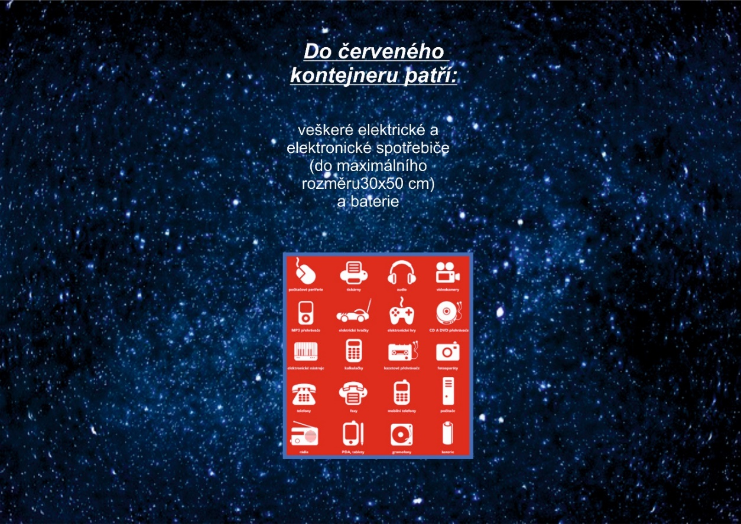
Cíl č. 5
Vytvořit informační brožuru pro obyvatelstvo.

Slide 9
DĚKUJI ZA POZORNOST

